Slide 1
SHADOW MINER

Slide 2
Précision Sur les taches communes

Slide 3
Présentation sur les taches de chacun

Slide 4
Ce qu’a fait chacun

Slide 5
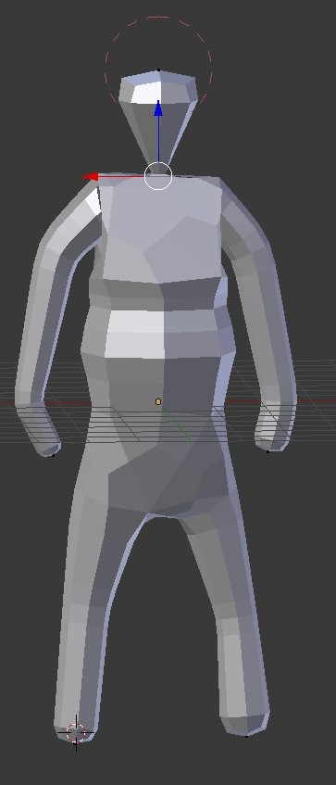
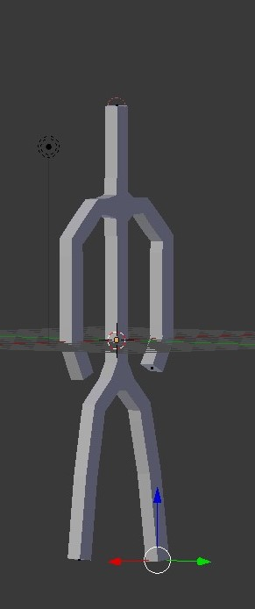
BLENDER

Slide 6
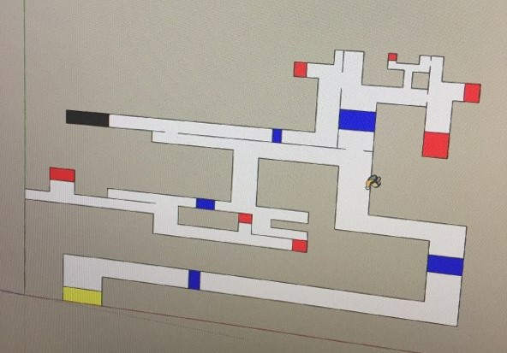
Deuxième niveau

Slide 7
conclusion

Slide 8
Questions ?

